Slide 1

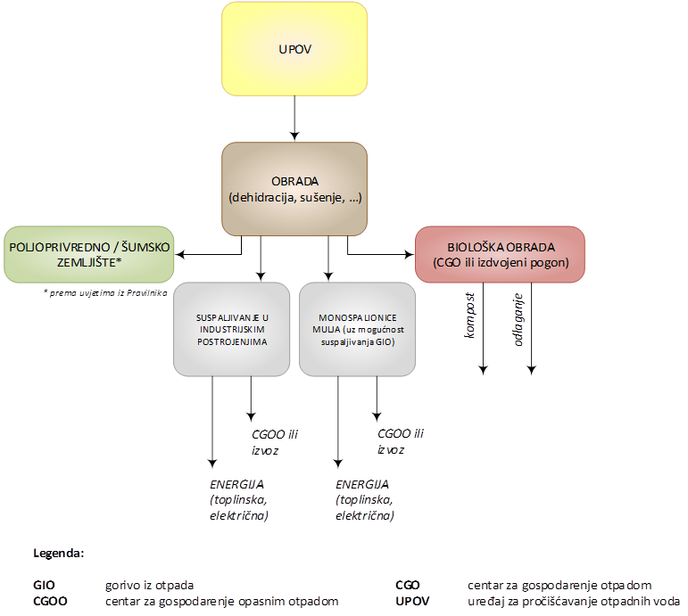
Plan gospodarenja otpadom RH 2015.-2021.

